Slide 1
Laag risico zwangerschap
Waarom SFZ?

Slide 2
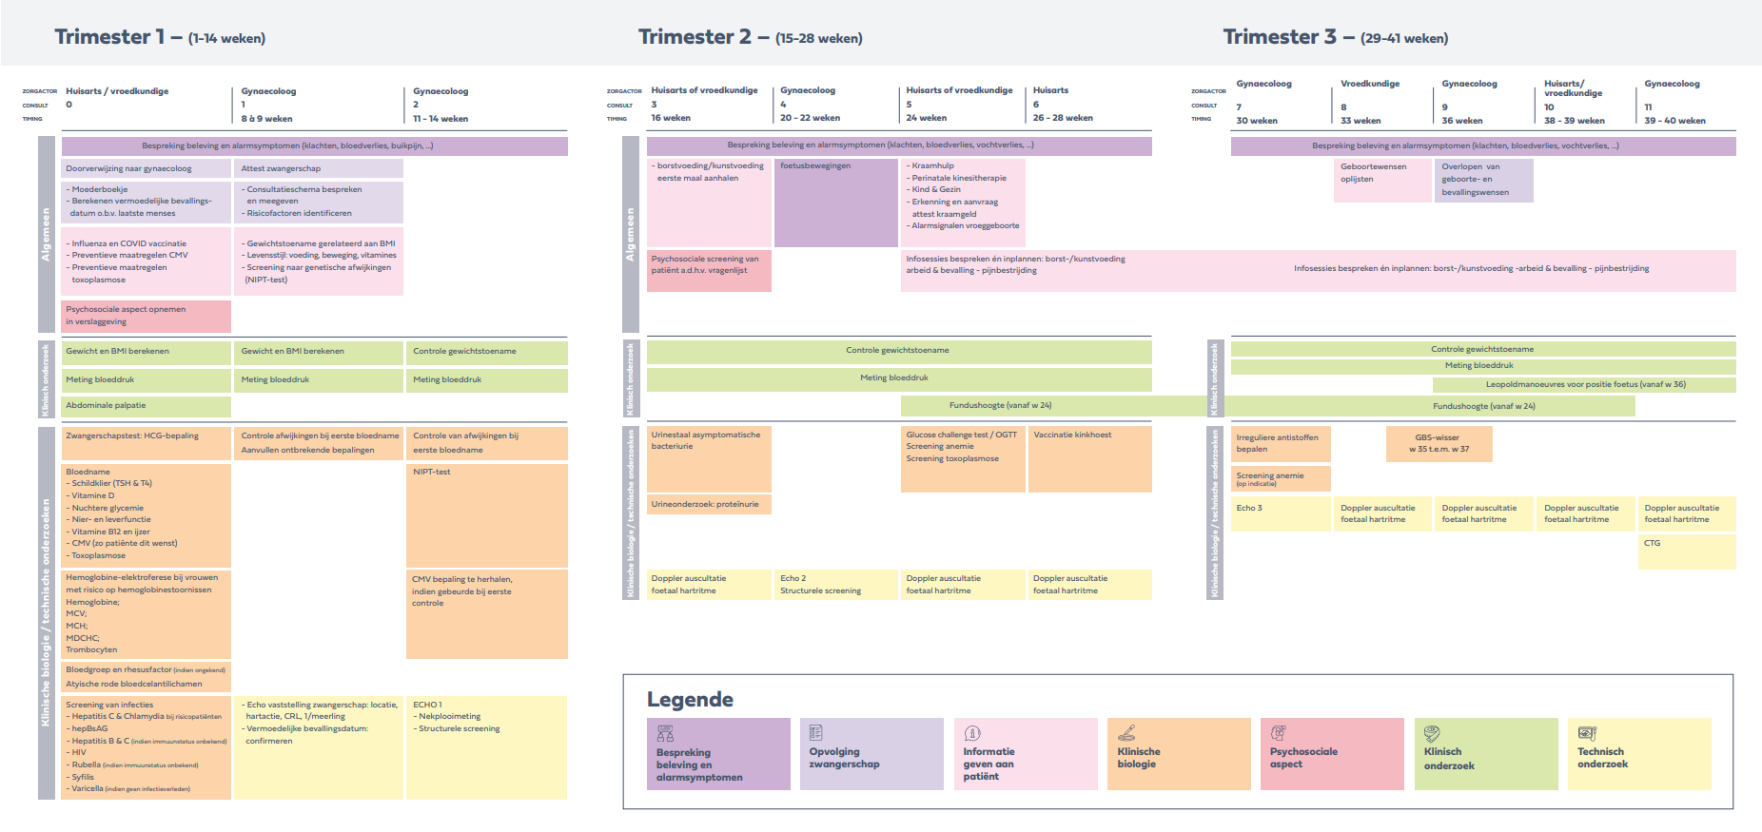

Slide 3

Onze wens voor vanavond…
Notes:
Het zorgpad voor laag risico zwangerschappen is jullie wel bekend, dat gaan we niet meer hernemen.
Wel wensen we jullie graagte vertellen hoe wij een zwangere willen verzorgen in SFZ.
Tenslotte zijn we heel blij met nieuwe VK, ondertussen al goed ingewerkt, sterke en zwakke plekken gedetecteerd, willen we graag laten zien

Slide 4
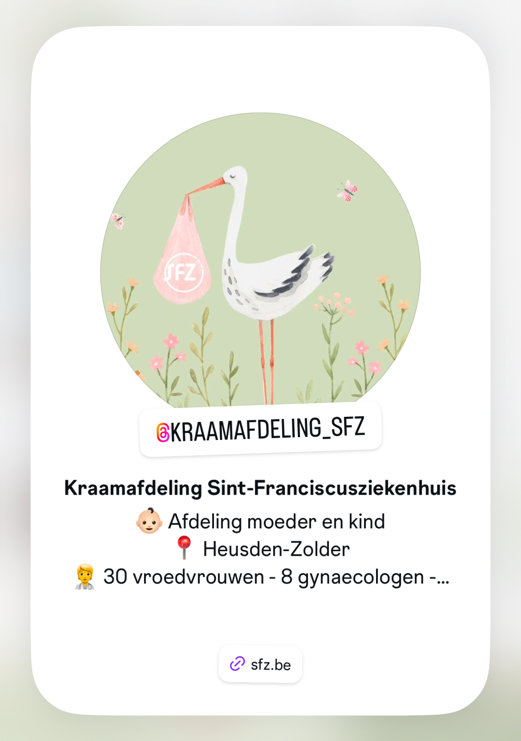
Programma
intake
hoe laten we mensen kiezen?
opvolging
  in elk geval SFZ
  in elk geval 1e lijn
  hier of daar
wat bieden we hier (zoals jullie?)
wat mag je van ons verwachten bij de bevalling? / waar staan we voor?

Slide 5
Intake
bijna altijd na positieve test (uitz. asielzoekers, late verhuis, …) waarvoor dank!
immers kans tot intake-consult
  = 45 minuten
  vroedvrouw
  inhoud
    echo: evolutiviteit, éénling?, AD cfr. LM?
    voorgeschiedenis navragen
    hoog-laag risico bepalen (supervisie gynaecoloog)
    boekje maken
    labo nakijken en zo nodig aanvullen: nuchter of bij NIPT
    counseling NIPT
    counseling serologie: TIP: “zwanger in beeld”
    verdere afspraken plannen

Slide 6
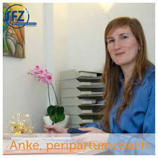
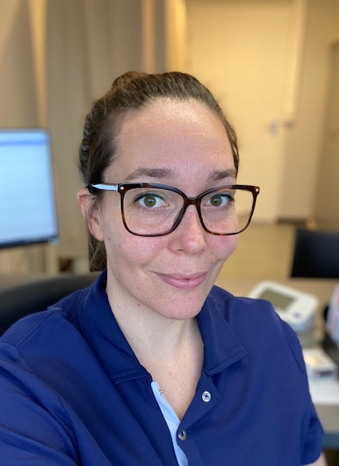
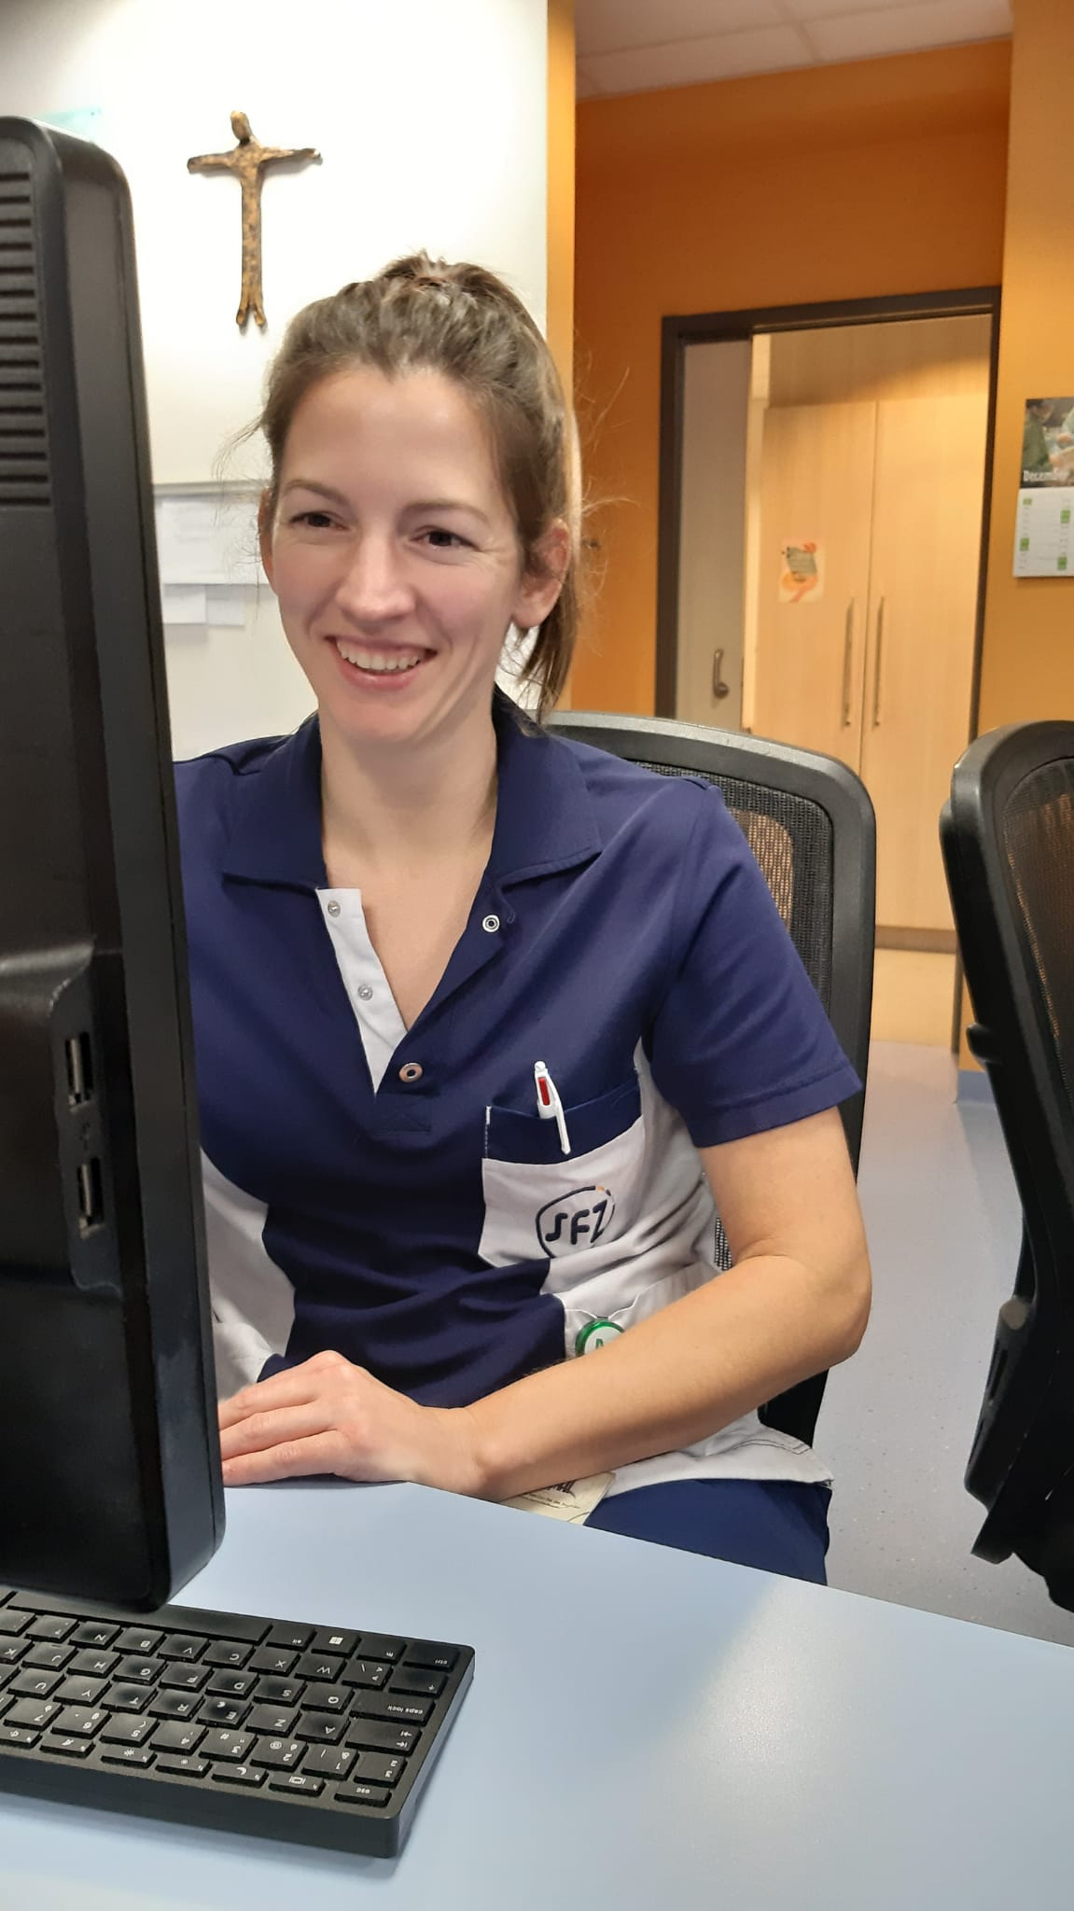
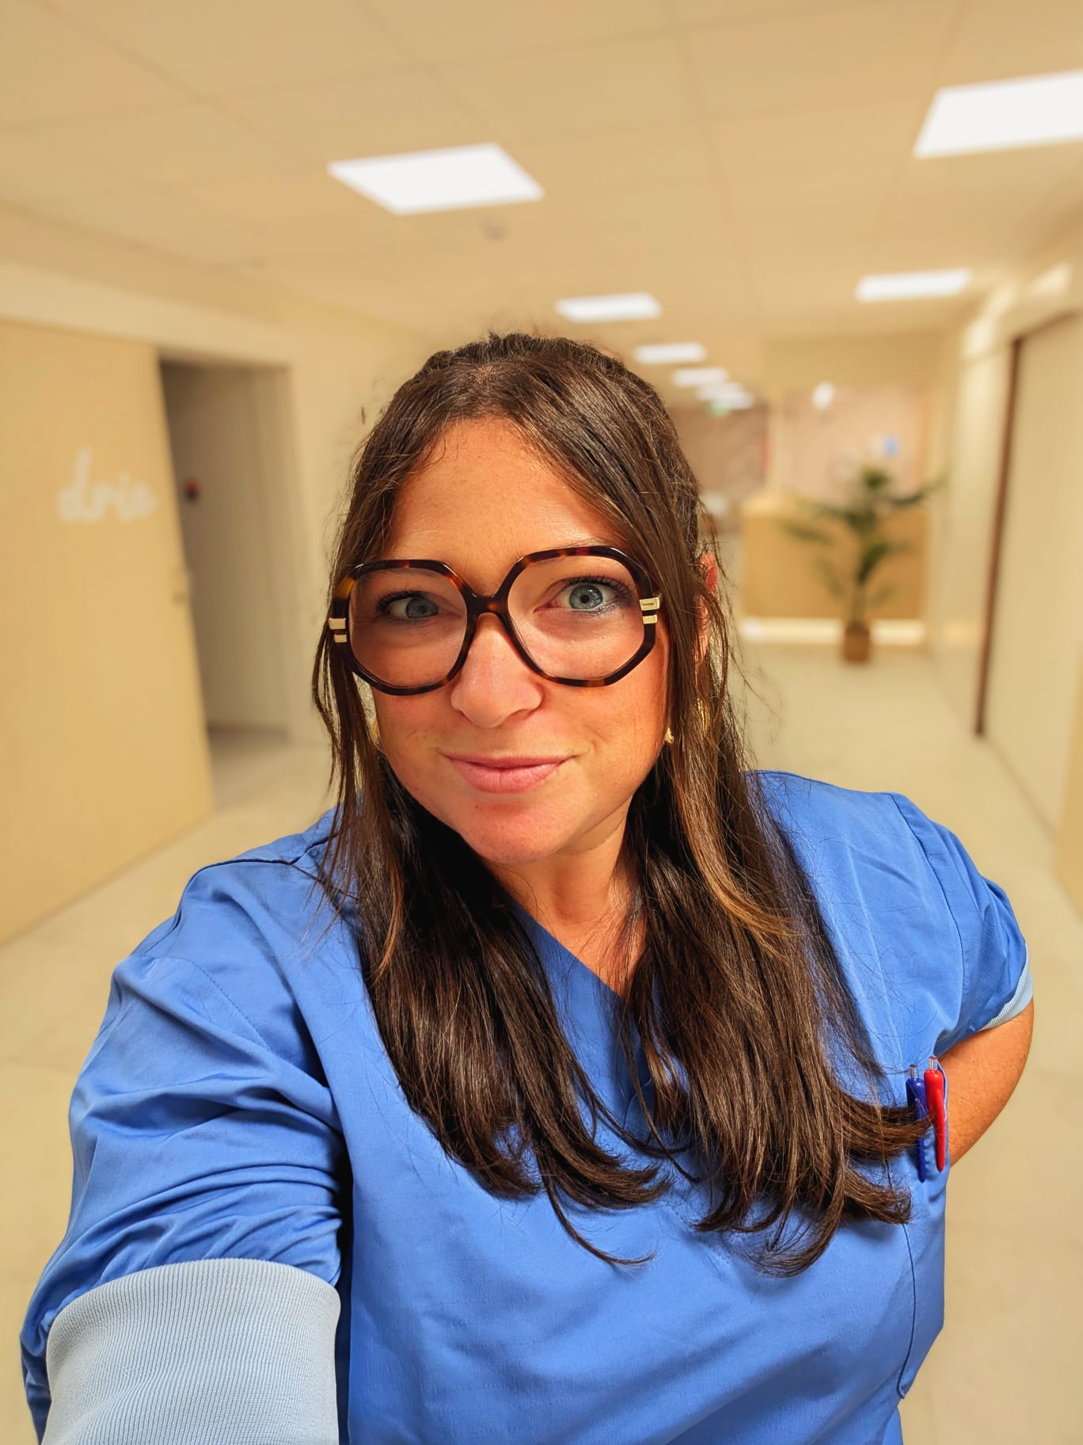
Team intake

Slide 7
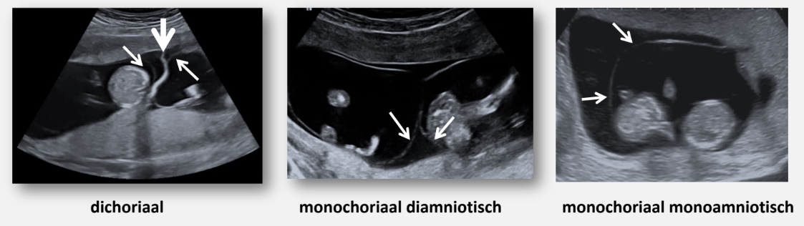
Eénling of meerling?
Chorioniciteitsbepaling gebeurt tussen 8w en 14w AD!
Belangrijk! → intake + 12w echo → correcte typering en opvolging
Notes:
dus dichoriaal of monochoriaal

Slide 8

Boekje en voorgeschiedenis
Zwangerschapsboekje met voorgeschiedenis
! patiënten minimaliseren of vergeten gemakkelijk eigen voorgeschiedenis of medicatiegebruik
Bestellen via:
www.vlaanderen.be/publicaties/zwangerschapsboekje-en-opvolging-zwangerschap-en-geboorte
Notes:
Patiënten komen vaak van bij de huisarts waar een eerste hCG controle reeds gebeurde
Daar mag gerust een zws boekje worden meegegeven met de voorgeschiedenis in geschreven of een print van het dossier
vb. borstverkleining (relevant voor borstvoeding), appendectomie (relevant bij sectio cfr. littekenweefsel)

Slide 9
Gynaecoloog bij intake?
Ja, steeds gynaecoloog verantwoordelijk voor deze raadpleging
Bij +/- 50% komen we mee kijken of wordt er telefonisch overlegd
  onduidelijke echo
  plan maken
  medicatie voorschrijven/bespreken

Slide 10

NIPT
Samenwerking met CME in UZ Leuven
NIPT in CME = genoom-wijd
  dus: elk chromosoom wordt vergeleken met alle andere beschikbare chromosomen
  groot verschil met commerciële testen in perifere labo’s: kijken enkel naar 13, 18, 21 en geslachtschromosomen
    meer fouten
    minder info over andere afwijkingen
patiënten hebben vrije keuze, maar moeten wel goed gecounseld zijn en weten dat het NIET hetzelfde is
logistiek: prikken op maandag 8u-20u of dinsdag 8u-11u
Notes:
CME, één van de 9 genetische centra in ons land

Slide 11
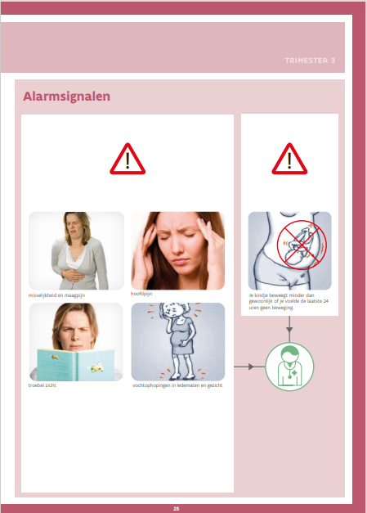

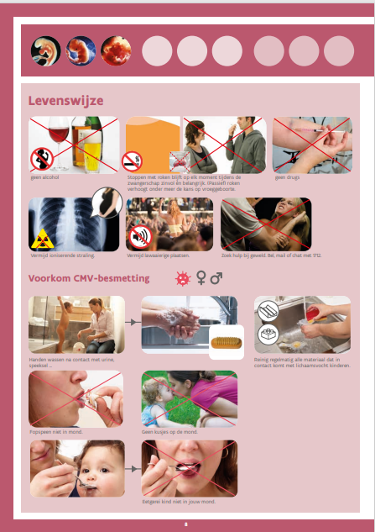
Counseling serologie: tip
Bestellen via: www.vlaanderen.be/publicaties/kind-in-beeld-zwangerschap

Slide 12
Hoe laten we mensen kiezen?
Laag risico = laag risico
Goede opvolging volgens een goed onderbouwd schema
Opgesteld met de gynaecologen, huisartsen en vroedvrouwen van de regio
Een aantal consulten in elk geval in het ziekenhuis;
een aantal in elk geval bij huisarts of vroedvrouw;
een aantal controles mag je zelf kiezen waar je graag gaat.
Kom je liefst voor alle controles naar het ziekenhuis of heb je een huisarts waar je terecht kan of een vroedvrouw die je kent van een vorige zwangerschap of van familie of vrienden waar je graag je controles laat uitvoeren?
Notes:
Lieve vrouwtje, uit alles wat we vandaag zagen en van jou te weten kwamen, wijst niets er nu op dat dit een problematische zwangerschap wordt.
We willen jou dus gewoon goed opvolgen volgens een goed onderbouwd schema dat we met de gynaecologen, huisartsen en vroedvrouwen van de regio hebben opgesteld. Hierbij zullen een aantal consulten in elk geval in het ziekenhuis plaatsvinden, een aantal in elk geval bij huisarts of vroedvrouw en voor een aantal controles mag je zelf kiezen waar je graag gaat. We geven je in elk geval een schemaatje mee.
Kom je liefst voor alle controles naar het ziekenhuis of heb je een huisarts waar je terecht kan of een vroedvrouw die je kent van een vorige zwangerschap of van familie of vrienden waar je graag je controles laat uitvoeren?

Slide 13
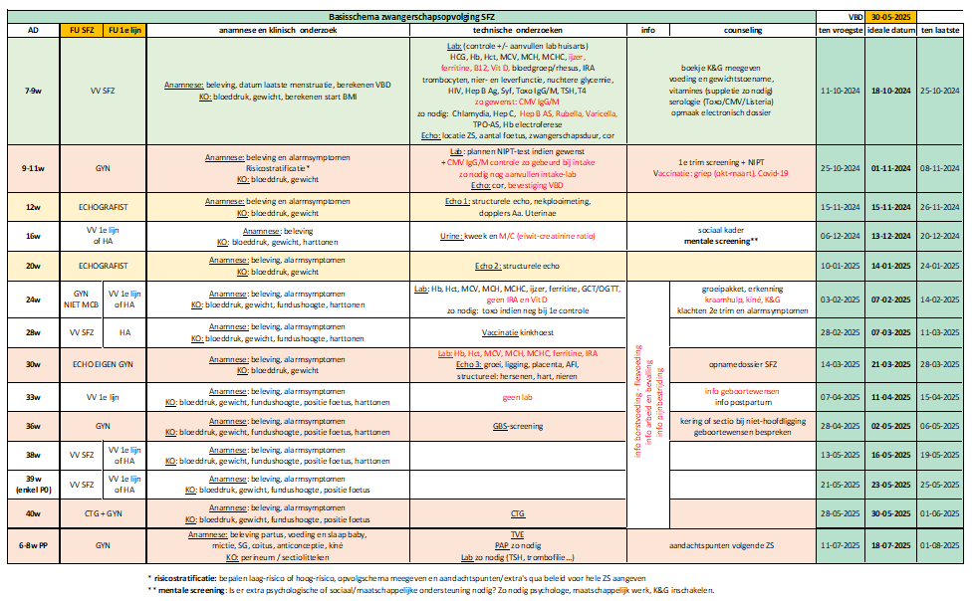
Schema opvolging printen en in zwangerschapsboekje

Slide 14
Opvolging: in elk geval SFZ
12 - 20 - 30 w echo
  OPM: bij 30w steeds screening anemie en eventueel behandeling (IV/PO)
36w
  GBS: steeds in het dossier
  actief bevragen geboortewensen en uitleg bij verloop bevalling door gynaecoloog
  eventueel herscreening anemie
  positie baby en eventueel counseling kering
à term
  + CTG
  plan maken voor weken hierna
    onze houding: in elk geval wachten tot 41w
    iol 41w - 41w3/4d, iom pte en gynaecoloog
    iol bij eigen gynaecoloog kan, als het binnen deze marges valt
nacontrole
  PAP
  bespreking zws en bevalling en eventuele raadgevingen volgende zws
Notes:
soms wel een beetje zoeken als het extern gebeurd is en toch fijn als het makkelijk beschikbaar is bij de bevalling

Slide 15
Opvolging in elk geval 1e lijn
16w
  urinecontrole:
    kweek
    EKR
  mentale inschatting: groot voordeel van eerste lijn
  terugkoppelen via mail gynaecologie@sfz.be, dan naar gynaecoloog, eventueel op MOP etc.
33w
  infoavonden zo nodig
  bespreking geboortewensen
  afspraken kraamtijd
Notes:
kan thuis binnen komen, heeft letterlijk zicht op thuissituatie
vaak al wat langer gekend, dus al wat meer achtergrond
soms ook arts van familie/gezin en daarmee ook meer kans op waarschuwing
AUB: volg op wat je hebt bepaald
AUB: schrijf in boekje

Slide 16
Opvolging: hier OF daar
24w
28w
  OPM: voor ptn bij de vroedvrouw: Boostrix kan prima bij ons op 30w
  heden geen systematische Rhogam
38w (+39w)
  39w enkel bij primi
Notes:
dus niet op 28w naar de vroedvrouw, 28+3 huisarts en 30w bij ons : verspilling van ieders tijd

Slide 17
Opvolging hier: wat bieden we?
sommigen komen dubbel = echt jammer van onze en jullie tijd
zonde om mensen op 24w te zien en dan te zien dat ze 3d ervoor bij de vroedvrouw hun GCT hebben gehad
24w = routine controle + GCT + attesten kraamgeld/erkenning
  geen echo, als ze bij ons komen, kijken we snel het gewicht na met echo, maar we rekenen hiervoor niets aan, geen uitgebreide screening
28w: vroedvrouw raadpleging
  Kindsbewegingen, klachten, vragen en bezorgdheden, kinkhoest vaccinatie
  Opnamedossier doornemen: info over partus
  Fundushoogte, doptone, bloeddruk en gewicht
38/39w: vroedvrouw raadpleging
  Kindsbewegingen, klachten, voorbereiding naar bevalling toe, …
  Fundushoogte, doptone, bloeddruk en gewicht
Notes:
we spreken patiënte daar actief op aan, we zijn gewoon om zwangerschapsopvolging te delen

Slide 18

Informatie en ondersteuning
Infoavonden: 2 avonden + partner
  Avond 1
    Zwangerschap
    Arbeid en bevalling
    Pijnbestrijding
    Rondleiding
  Avond 2
    Alarmtekens in de zwangerschap
    Sectio/inductie
    Prematurenafdeling
    Kraamafdeling
    Sociale aspecten
    Borstvoeding of flesvoeding
De inhoud van de infoavonden wordt heden bijgewerkt.
Notes:
Vermoedelijk vanaf 03/2025 switchen we naar 1 avond over zwangerschap, arbeid, bevalling, kraamtijd en één over borstvoeding.
De presentaties zullen worden opgenomen en op de website verschijnen en kleinere onderwerpen zullen niet meer behandeld worden

Slide 19
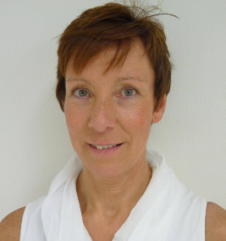
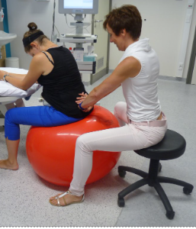
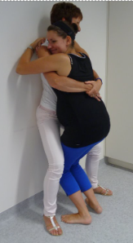
Kiné-traject met Kathy Dupont
Kiné-traject:
  doel: tools om met vertrouwen naar de bevalling toe te leven
  3 sessies, kan met partner
  onderwerpen:
    tips rond ongemakken, oefenen van bekkenbodemspieren, ademhalingsoefeningen
    arbeidshoudingen, ontspannings-en massagetechnieken
    perstechnieken
    postnataal herstel
    motorische ontwikkeling baby en stimulatie baby

Slide 20

Rondleiding (zonder infoavond)
  ikv nieuw verloskwartier
  voor mensen die die graag willen zien zonder infoavond
  of voor mensen die elders info kregen (vb. bij vroedvrouw)
Alles los te boeken, los van andere afspraken en via mail vroedvrouw@sfz.be of 011/715310
Ook hier: toekomst = online via website

Slide 21

Wat mag je van ons verwachten bij de bevalling? Waar willen wij voor staan?
veilige bevalling voor moeder en kind
betrokken ouders
aandacht voor wensen van ouders
nuchtere medische blik van ons
warme, geruststellende omgeving
veel communicatie
Notes:
“het is hun feestje, wij zijn de “maître””

Slide 22
Hoe proberen we dat te verkrijgen?
actieve bevraging van de wensen en zorgen op 36w
  Ideaal moment gezien na voorbespreking bij eigen vroedvrouw
nota van belangrijke dingen op voorblad elektronisch dossier
uitgebreid plan ingescand en in boekje
open houding
quasi één-op-één contact in de verloskamer
flexibel en eerder klein team: vroedvrouw op materniteit = op vk = op raadpleging = op intake…: cirkel rond.
gynaecoloog beschikbaar voor bevalling

Slide 23
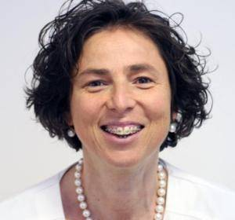
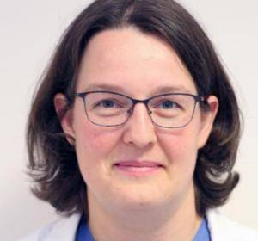
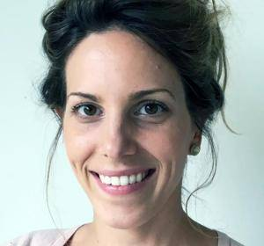
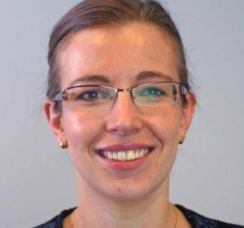
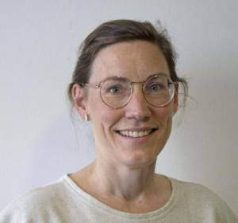
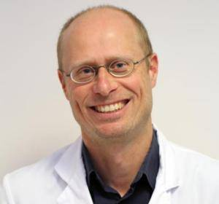
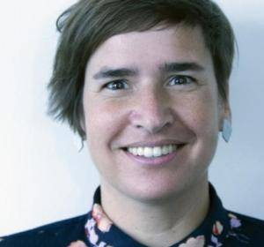
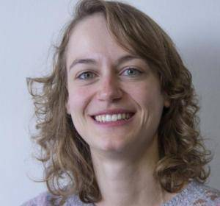
Hoe zit dat eigenlijk met die gynaecologen?
strikt wachtsysteem
  = gynaecoloog die van wacht is, doet alle bevallingen van die dag
    vaak niet de eigen gynaecoloog, ook al is die “in huis”
    Er is dus altijd een gynaecoloog die beschikbaar is om de arbeid goed op te volgen, dingen te bespreken en tijd heeft voor de bevalling
    Concreet
op de MAT: eigen gynaecoloog (tenzij afwezig)
Notes:
heel concreet: de gynaecoloog van wacht doet wel wat dringende consulten van in het ziekenhuis, dringende consulten via spoed en dringende consulten van eigen patiënten, maar geen routine raadpleging. de mensen op de raadpleging die dag moeten soms wachten owv activiteit op de VK, maar worden wel dezelfde dag gezien bij ene dringend probleem
geen gehaast op vk voor controle-raadplegingen

Slide 24

Wie zijn jullie?
Graag leggen we een lijst aan van de ons omringende praktijken om patiënten met bepaalde noden gericht te kunnen doorsturen.
Vb:
Taal
Specifieke infoavonden (EHBO, babymassage, …)
Ervaring met twins
Ervaring met traumatische partus of samenwerking met andere zorgverleners daarvoor
…
Hebben jullie iets extra te bieden?
Zet je naam, praktijk en de specifieke dienst op de lijst aan de deur.

Slide 25

Wil je meer info en links??
PDF:
  Drieluik zorgpad laag risico-zwangerschappen
  Draaiboek zorgpad laag risico-zwangerschappen
Excel: voor planning afspraken
Links naar de verschillende publicaties van de overheid
Een update wanneer er nieuwe info op onze site verschijnt!

Slide 26

Volg ons!

